Slide 1
Công nghệ phần mềm
Một số bài học từ thực tiễn quản lý dự án

Slide 2
Nội dung
Một số bài học rút ra từ thực tiễn quản lý dự án CNTT ở Việt Nam
Một số bài học
Quản lý tích hợp dự án
Thách thức khi làm việc với chủ đầu tư
Lựa chọn nhà thầu
Sử dụng chuyên gia giỏi
Sử dụng người hợp lý
Sâu sát trong quá trình triển khai
…
Notes:
Nội dung chính của bài học này bao gồm:
Giới thiệu các khai niệm cơ bản về dự án CNTT và quy trình quản lý chúng
Các nội dung chính về quá trình kiểm tra giám sát các dự án CNTT cũng sẽ được giới thiệu
Tiếp đến, một số vấn đề cần lưu tâm khi vận hành và nâng cấp bảo trì hệ thống sẽ được giới thiệu.
Cuối cùng là một số bài học rút ra từ thực tiễn quản lý các dự án ở VN

Slide 3
Một số vấn đề (1)
Các dự án CNTT ở VN được coi là các dự án đầu tư cơ bản và mua sắm trang thiết bị (không tính đến đầu tư vào con người)
QLDA thường kiêm nhiệm nhiều việc -> không có QLDA thực sự, không được đào tạo bài bản, thiếu tri thức, kinh nghiệm
Không coi trọng vai trò tư vấn hoặc khoán trắng cho nhóm dự án
Không có quan hệ chặt chẽ với người thụ hưởng
Notes:
Trước hết, theo các quy định của Bộ TTTT, Bộ KH&CN, Bộ tài chính liên quan đến các dự án ứng dụng CNTT ở VN, các dự án CNTT ở VN được coi là các dự án đầu tư cơ bản và mua sắm trang thiết bị. Quan điểm này thường không hợp lý vì không quan tâm đến chi phí đầu tư vào con người (trong thực tế, đây là các đầu tư không hề nhỏ đối với các công ty PM).
Với nhiều dự án, quản lý dự án thường được gộp vai trò với giám đốc dự án, các dự án không có PM thực sự. Hơn nữa, PM thường là kiêm nhiệm do đảm nhiệm các nhiệm vụ khác cùng lúc. Các PM cũng chưa được đào tạo bài bản, thiếu tri thức và kinh nghiệm.
Nhiều dự án không coi trọng vài trò của các bên tư vấn hoặc khoán trắng cho nhóm dự án. Thêm nữa, các dự án thường không có quan hệ chặt chẽ với người/đơn vị thụ hưởng. Kết quả là sản phẩm của dự án thường không/khó đáp ứng yêu cầu và không/khó sử dụng

Slide 4
Một số vấn đề (2)
Ngân sách eo hẹp -> khó có kinh phí vận hành, bảo trì
Phát sinh cơ chế xin – thẩm định – cho/k cho
Người có quyền thì k làm và ngược lại
Thiếu tư duy chiến lược (làm theo hướng dẫn, …)
Chủ yếu gọi thầu, khoán ngoài: chất lượng?
…
Notes:
Trong thực tế của VN, chí phí được duyệt cho dự án thường rất thấp, thường không đủ để có được một sản phẩm chất lượng. Hơn nữa, chi phí thường cho quá trình phát triển, không ước lượng hoặc không có kế hoạch chi phí cho vận hành và bảo trì.
Đa số các dự án rơi vào tình cảnh của cơ chế “xin – thẩm định – cho/không cho”. Người có quyền thì không làm, người làm thì không có quyền
Hầu hết các dự án đều chủ yếu gọi thầu, khoán ngoài nên việc kiểm soát và đảm bảo chất lượng của các sản phẩm là khó khăn

Slide 5
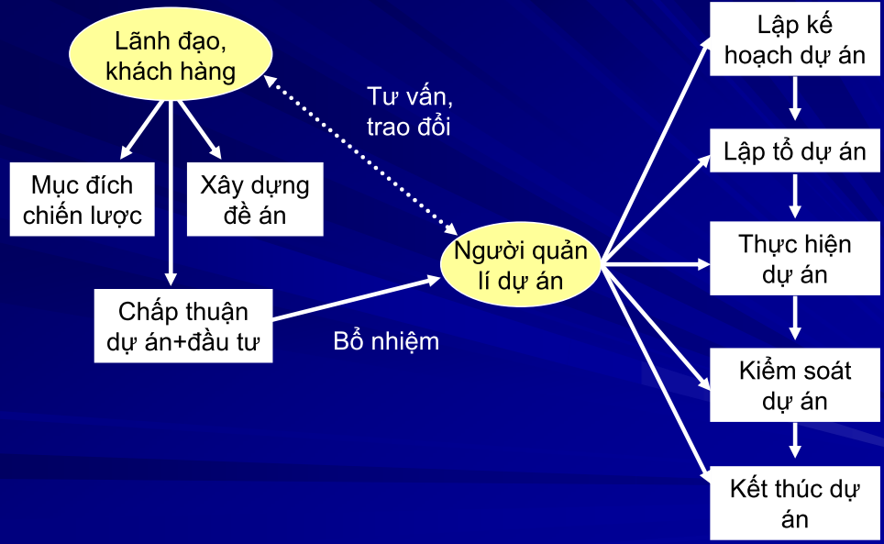
Quản lý dự án (chuẩn chung)
Notes:
Theo nguyên tắc chung, Trong quá trình quản lý dự án, quản lý dự án là người có toàn quyền trong việc thực hiện các hoạt động của dự án (từ khi lập kế hoạch đến kết thúc dự án)
Quản lý dự án trao đổi với lãnh đạo và khách hàng về các hoạt động của dự án (nếu cần) nhằm đạt được các mục tiêu của dự án cũng như tro đổi trong việc lập kế hoạch dự án

Slide 6
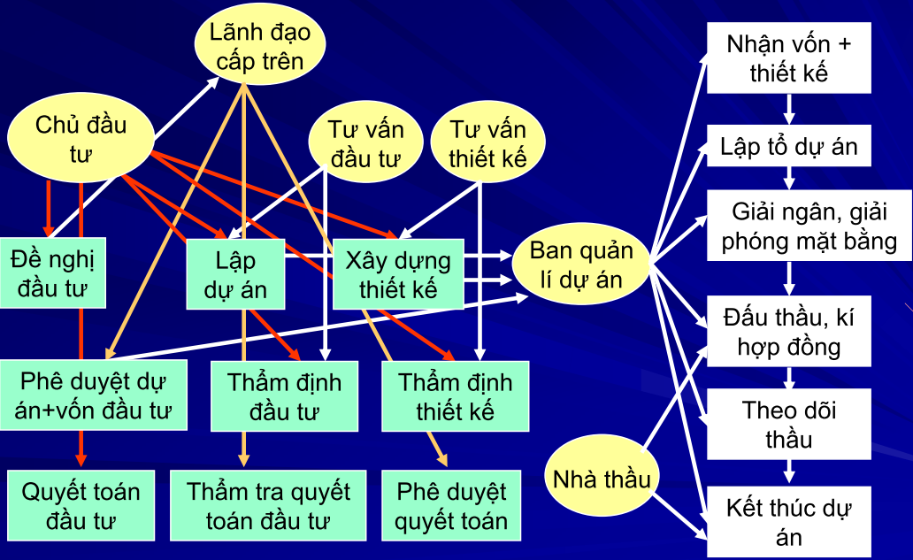
Quản lý dự án ở Việt Nam
Notes:
Tuy nhiên, ở môi trường VN, mối quan hệ như đã trình bày ở slide trước trở nên phức tạp như một mạng nhện
Quản lý dự án có ít quyền với các hoạt động của dự án và chia sẻ quyền với các đối tác khác
Mối quan hệ của quản lý dự án không chỉ với lãnh đạo và khách hàng mà còn với rất nhiều đối tác khác

Slide 7
Một số giải pháp (1)
Cử quản lý dự án giỏi, có tư duy chiến lược
Lập kế hoạch bài bản: WBS, lịch biểu, …
Tổ chức nhóm bài bản, có HTTT hỗ trợ
Lập quy trình kiểm tra giám sát chặt chẽ
Lập HT hồ sơ giám sát hợp đồng khoán ngoài chặt chẽ, đầy đủ
Kiểm soát đầu ra của dự án: tiêu chuẩn nghiệm thu sản phẩm, tài liệu, …
Notes:
Đây là một số giải pháp nhằm giải quyết các vấn đề đã nêu:
Cử quản lý dự án giỏi, có tư duy chiến lược
Lập kế hoạch bài bản: WBS, lịch biểu, …
Tổ chức nhóm bài bản, có HTTT hỗ trợ
Lập quy trình kiểm tra giám sát chặt chẽ
Lập HT hồ sơ giám sát hợp đồng khoán ngoài chặt chẽ, đầy đủ
Kiểm soát đầu ra của dự án: tiêu chuẩn nghiệm thu sản phẩm, tài liệu, …

Slide 8
Một số giải pháp (2)
Lựa chọn nhà thầu, nhà cung cấp tốt nhất
Tổ chức nhóm làm việc hiệu quả
Sử dụng chuyên gia giỏi
Sử dụng người hợp lý
Sâu sát trong quản lý
Quản lý chặt chẽ tiến độ
Notes:
Lựa chọn nhà thầu, nhà cung cấp tốt nhất
Tổ chức nhóm làm việc hiệu quả
Sử dụng chuyên gia giỏi
Sử dụng người hợp lý
Sâu sát trong quản lý
Quản lý chặt chẽ tiến độ

Slide 9
Quản lý dự án tích hợp
Phạm vi công việc
Các bên liên quan
Thời gian
Thay đổi
Chi phí
Quản lý tích hợp
Rủi ro
Chất lượng
Truyền thông
Nhân lực
Notes:
Quản lý dự án là quá trình quản lý tích hợp, cùng một công việc nhưng phải đạt được nhiều mục tiêu khác nhau (chất lượng, thời gian, kinh phí, nhân lực, …)

Slide 10
Quản lý dự án tích hợp
Quản lý dự án là quản lý tích hợp, theo nghĩa: với mỗi công việc cũng như toàn thể dự án, người quản lý phải nghĩ đến nhiều vấn đề khác nhau:
Phạm vi công việc là gì? Thời hạn hoàn thành ntn? Chi phí để thực hiện? Các tiêu chí và quy trình để đảm bảo chất lượng?
Ai sẽ thực hiện? Cách giao tiếp như thế nào? Các rủi ro và cách quản lý? Quản lý thay đổi ntn? Có những bên liên quan nào và quản lý như thế nào?
Cuối cùng, làm thế nào để tích hợp các vấn đề trên trong một quy trình quản lý thống nhất?
Notes:
Quản lý dự án là quản lý tích hợp, theo nghĩa: với mỗi công việc cũng như toàn thể dự án, người quản lý phải nghĩ đến nhiều vấn đề khác nhau:
Phạm vi công việc là gì? Thời hạn hoàn thành ntn? Chi phí để thực hiện? Các tiêu chí và quy trình để đảm bảo chất lượng?
Ai sẽ thực hiện? Cách giao tiếp như thế nào? Các rủi ro và cách quản lý? Quản lý thay đổi ntn? Có những bên liên quan nào và quản lý như thế nào?
Cuối cùng, làm thế nào để tích hợp các vấn đề trên trong một quy trình quản lý thống nhất?

Slide 11
Thách thức khi làm việc với chủ đầu tư
Thách thức lớn là làm việc với chủ đầu tư
Lý do:
Là sếp trực tiếp của PM
Là người đưa ra nhiều thay đổi cho dự án liên quan đến thiết kế, tài chính, nhân sự...
Do bận công việc nên thường phản hồi chậm các vấn đề liên quan đến dự án, làm gia tăng sức ép về tiến độ
Các lý do khác về cá tính, chuyên môn, quan hệ...
Notes:
Chủ đầu tư là người có quyền lớn nhất, có tầm ảnh hưởng nhất với dự án
Làm việc với đối tác này, làm sao để thỏa mãn yêu cầu của chủ đầu tư là thách thức lớn nhất của quản lý dự án
Lý do:
Là sếp trực tiếp của PM
Là người đưa ra nhiều thay đổi cho dự án liên quan đến thiết kế, tài chính, nhân sự...
Do bận công việc nên thường phản hồi chậm các vấn đề liên quan đến dự án, làm ra tăng sức ép về tiến độ
Các lý do khác về cá tính, chuyên môn, quan hệ...

Slide 12
Lựa chọn nhà thầu tốt nhất
Đối tác tốt sẽ mang lại hiệu quả và chất lượng cao và không phải trouble-­‐maker
Tiêu chí để chọn đối tác
Profile tốt: trên 5 năm kinh nghiệm, 10 năm là tốt nhất, có năng lực hiện tại tốt, lãnh đạo mạnh, tài chính tốt
Đã làm các dự án tương tự cho các khách hàng có yêu cầu cao
Tham quan văn phòng, công trình, gặp gỡ khách hàng và lãnh đạo của đối tác tiềm năng
Notes:
Trong quá trình thực hiện dự án, có nhiều công việc phải thuê khoán bên thứ 3 (nhà thầu/đối tác)
Chọn nhà thầu tốt là một công việc khó.
Tiêu chí để chọn đối tác
Profile tốt: trên 5 năm kinh nghiệm, 10 năm là tốt nhất, có năng lực hiện tại tốt, lãnh đạo mạnh, tài chính tốt
Đã làm các dự án tương tự cho các khách hàng có yêu cầu cao
Tham quan văn phòng, công trình, gặp gỡ khách hàng và lãnh đạo của đối tác tiềm năng

Slide 13
Quản lý nhóm làm việc
Làm việc nhóm là yếu tố rất quan trọng, quyết định thành công của dự án
Tập hợp trí tuệ nhóm, giải pháp bất ngờ, hiệu quả
Giảm bớt gánh nặng công việc và tư duy cho người quản lý
Tăng cường nhiệt huyết của mọi người, tạo được động lực trong công việc
Triết lý: giỏi mấy cũng không thể biết hết mọi việc
Notes:
Quản lý các nhóm làm việc cũng là một thách thức lớn đối với quản lý dự án, là yếu tố rất quan trọng, quyết định thành công của dự án
Làm sao để Tập hợp trí tuệ nhóm? Nếu làm tốt, khi có vấn đề khó sẽ có giải pháp bất ngờ, hiệu quả
Quản lý nhóm tốt cũng giúp Giảm bớt gánh nặng công việc và tư duy cho người quản lý
Và Tăng cường nhiệt huyết của mọi người, tạo được động lực trong công việc
Triết lý: giỏi mấy cũng không thể biết hết mọi việc

Slide 14
Sử dụng chuyên gia giỏi
Đội dự án không thể biết mọi lĩnh vực công nghệ liên quan đến dự án
Quyết định sai có thể gây hậu quả nặng nề về chất lượng, chi phí và việc vận hành, khai thác sản phẩm của dự án trong tương lai
Ý kiến của chuyên gia giỏi là cơ sở để ra quyết định và thuyết phục lãnh đạo cấp trên
Notes:
Quản lý dự án dù giỏi đến đâu cũng không thể thành thạo mọi việc
Nếu không thành thạo một vấn đề dẫn đến Quyết định sai có thể gây hậu quả nặng nề về chất lượng, chi phí và việc vận hành, khai thác sản phẩm của dự án trong tương lai
Giải pháp tốt nhất: sử dụng chuyên gia giỏi là cơ sở để ra quyết định và thuyết phục lãnh đạo cấp trên

Slide 15
Sử dụng người hợp lý
Mỗi cán bộ dự án có sở trường, sở đoản riêng
PM không thể thay đổi con người họ -> cách tốt nhất là đúng người, đúng việc
Biết được điểm mạnh của cán bộ dự án thông qua CV, quá trình làm việc, trao đổi trực tiếp và thử nghiệm
Nếu không đúng phải thay đổi ngay
Notes:
Mấu chốt trong quản lý nhân lực là sử dụng người hợp lý vì mỗi người có mặt mạnh mặt yếu
PM không thể thay đổi con người họ -> cách tốt nhất là đúng người, đúng việc
Biết được điểm mạnh của cán bộ dự án thông qua CV, quá trình làm việc, trao đổi trực tiếp và thử nghiệm
Nếu không đúng phải thay đổi ngay

Slide 16
Sâu sát trong quá trình triển khai
Nhiệm vụ của người quản trị là P­‐D-C‐A (Lập kế hoạch – Thực hiện – Kiểm tra – hành động)
Thực tế rất phong phú và khác khá xa so với những gì bạn biết trong phòng họp
Giải pháp có thể nảy sinh từ thực tiễn on-site
Các thành viên dự án sẽ tin tưởng PM hơn nếu thường thực có mặt, trực tiếp làm việc với nhà thầu, tư vấn, nhà cung cấp dịch vụ, …
Notes:
Nhiệm vụ của người quản trị là P­‐D-C‐A (Lập kế hoạch – Thực hiện – Kiểm tra – hành động)
Thực tế rất phong phú và khác khá xa so với những gì bạn biết trong phòng họp
Giải pháp có thể nảy sinh từ thực tiễn khi sâu sát vào các công việc
Các thành viên dự án sẽ tin tưởng PM hơn nếu thường thực có mặt, trực tiếp làm việc với nhà thầu, tư vấn, nhà cung cấp dịch vụ, …

Slide 17
Quản lý dự án – bạn là nhà lãnh đạo
Phải có cái nhìn tổng thể về dự án, các bên liên quan, các hạng mục công việc, ...
Luôn biết đâu là việc đúng cần phải làm (danh sách công việc, WBS, Project network, Grant chart là các công cụ hữu ích)
Luôn biết ai là người phù hợp. Cổ vũ, động viên kịp thời
Luôn biết nhấn mạnh ý nghĩa của từng công việc
Notes:
Như đã nhấn mạnh, quản lý dự án là lãnh đạo tối cao của dự án
Quản lý dự án cần:
phải có cái nhìn tổng thể về dự án, các bên liên quan, các hạng mục công việc, ...
Luôn biết đâu là việc đúng cần phải làm (danh sách công việc, WBS, Project network, Grant chart là các công cụ hữu ích)
Luôn biết ai là người phù hợp. Cổ vũ, động viên kịp thời
Luôn biết nhấn mạnh ý nghĩa của từng công việc

Slide 18
Quản trị chặt chẽ tiến độ
Tiến độ thường là sức ép lớn nhất cho đội dự án
Có rất nhiều nguyên nhân gây chậm tiến độ, cần biết nguyên nhân gốc rễ gây chậm tiến độ (năng lực nhà thầu, sponsor, yêu tố pháp lý, năng lực nhân viên ...)
Hiểu thấu đáo các công việc hiện tại, tương lai để tránh bị bất ngờ không lường trước
Luôn có thời gian dự phòng (quản lý rủi ro)
Notes:
Tiến độ thường là sức ép lớn nhất cho đội dự án
Có rất nhều nguyên nhân gây chậm tiến độ, cần biết nguyên nhân gốc rễ gây chậm tiến độ (năng lực nhà thầu, sponsor, yêu tố pháp lý, năng lực nhân viên ...)
Hiểu thấu đáo các công việc hiện tại, tương lai để tránh bị bất ngờ không lường trước
Luôn có thời gian dự phòng (quản lý rủi ro)

Slide 19
Minh bạch, chính trực
Đây là nền tảng cho dự án thành công
Là nền tảng cho hiệu quả và chất lượng
Làm gương
Nhân viên không tin tưởng, anh không thể làm được gì.
Notes:
Ngoài các yêu cầu như đã nêu, về mặt con người, quản lý dự án cần minh bạch, chính trực thì mới đủ sức thuyết phục để lãnh đạo dự án đi đến thành công

Slide 20
Xây dựng mối quan hệ tốt
Với tất cả các bên liên quan
Đặc biệt là với lãnh đạo của đối tác (họ quyết định trong mọi công việc)
Tôn trọng đối tác, mình sẽ được tôn trọng
Làm việc với lãnh đạo sẽ quyết được nhiều việc, nhanh và hiệu quả
Cấp dưới của đối tác sẽ nỗ lực hơn
Notes:
Con người là tổng hòa các mối quan hệ
Để quản lý dự án tốt, quản lý dự án phải có quan hệ totts với các bên liên quan
Cơ sở của các mối quan hệ tốt là sự tôn trọng và tin tưởng

Slide 21
Phải là nhà đàm phán giỏi
PM có thể không phải là người kí song luôn là người đàm phán
Bạn có thể mang lại lợi ích lớn cho cty thông qua đàm phán
Làm cho đối tác tin tưởng và tôn trọng dù có đạt được thỏa thuận hay không
Notes:
Đàm phán là kỹ năng khó và đàm phán giỏi là kỹ năng hàng đầu của quản lý dự án
Nếu đàm phán giỏi, Bạn có thể mang lại lợi ích lớn cho cty
Chú ý: Làm cho đối tác tin tưởng và tôn trọng dù có đạt được thỏa thuận hay không

Slide 22
Quản trị chất lượng
Lúc triển khai dự án người ta luôn luôn bị thúc ép về tiến độ, song dự án càng đến thời điểm hoàn tất các vấn đề về chất lượng càng lộ rõ
Chất lượng chỉ thật sự cao khi mọi nội dung của quản trị dự án tích hợp được hoàn tất tốt
Sử dụng đúng người đúng việc
Cần rất sâu sát và sử dụng chuyên gia, không bao giờ chỉ nghe báo cáo
Notes:
Chất lượng của sản phẩm của dự án là ưu tiên hàng đầu của khách hàng và các đối tác, cũng là sự khẳng định uy tín và chất lượng quản lý
Đảm bảo chất lượng là công việc có tính sống còn
Bí quyết:
Lúc triển khai dự án người ta luôn luôn bị thức ép về tiến độ, song dự án càng đến thời điểm hoàn tất các vấn đề về chất lượng càng lộ rõ
Chất lượng chỉ thật sự cao khi mọi nội dung của quản trị dự án rch hợp được hoàn tất tốt
Sử dụng đúng người đúng việc
Cần rất sâu sát và sử dụng chuyên gia, không bao giờ chỉ nghe báo cáo

Slide 23
Đóng gói và làm tài liệu
Làm đến đâu đóng gói đến đó
Văn bản hóa tối đa
Vận dụng công thức 4-3-3
Notes:
Để các công việc đúng tiến độ, quản lý dự án cần đôn đốc nhóm làm việc làm đến đâu thì đóng gói đến đó
Cố gắng văn bản/tài liệu hóa tối đa các công việc.
Ví dụ: nếu một công việc phải làm xong trong 10 giờ, thì người thực hiện phải làm xong trong 4 giờ, 3 giờ tiếp theo viết tài liệu về quá trình làm và các vấn đề liên quan và 3 giờ còn lại là nói với mọi người trong nhóm về việc mình làm

Slide 24
Tóm tắt bài học
Một số bài học rút ra từ thực tiễn quản lý dự án CNTT ở Việt Nam
Một số bài học
Quản lý tích hợp dự án
Thách thức khi làm việc với chủ đầu tư
Lựa chọn nhà thầu, sử dụng chuyên gia giỏi
Sử dụng người hợp lý, sâu sát trong triển khai
Đàm phản giỏi, quản trị chất lượng tốt
Minh bạch chính trực, đóng gói và tài liệu hóa

